Slide 1
Делайте добрые дела!)
Над проектом работал 6а класс.
Выполняли проект:
Полина Синенок
Полина Жукова
Елена Придеина
Иван Шапошников
Александр Талалайкин
Лев Ибатуллин

Slide 2
Действия выполнялись: В детском саду №179 Работали с дошкольной группой «Солнышко»

Slide 3
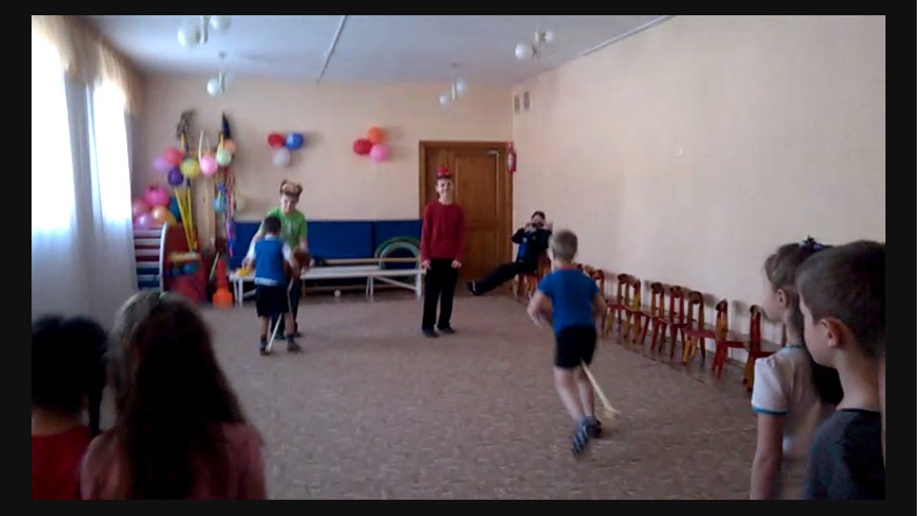
Мы проводили веселые старты или как мы назвали этот проект «Занимательная Физкультура».

Slide 4
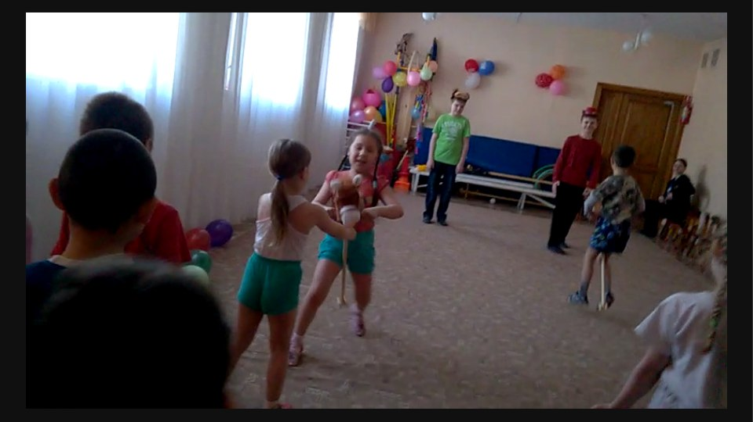
Задания детям очень понравились и в конце каждый получил шарик

Slide 5
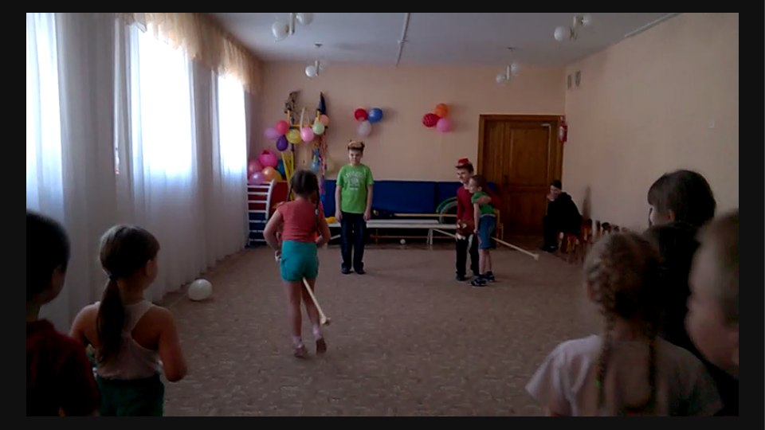

Slide 6
Все для мероприятия мы делали сами
И не для чего то, а просто так.
Делайте добрые дела
По чаще!

Slide 7
Спасибо за внимание!)

